Slide 1
国土エネルギー土木物流部会
委員長 白山 徳彦
委員 小野 学・田中 千勝・ 近藤 ナオユキ・ 朝見 剛彦
（新入部 福田 泰三・ 小松 新吾）

Slide 2
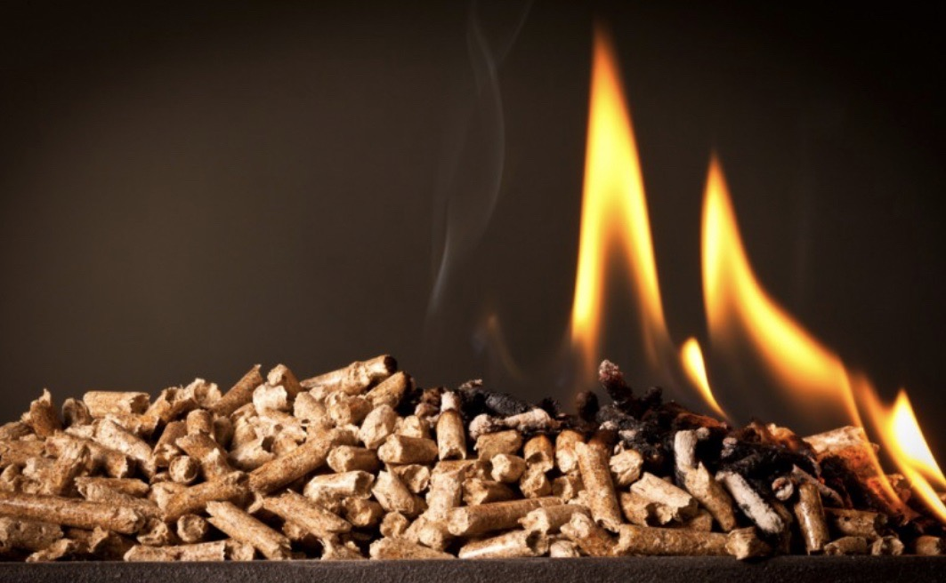
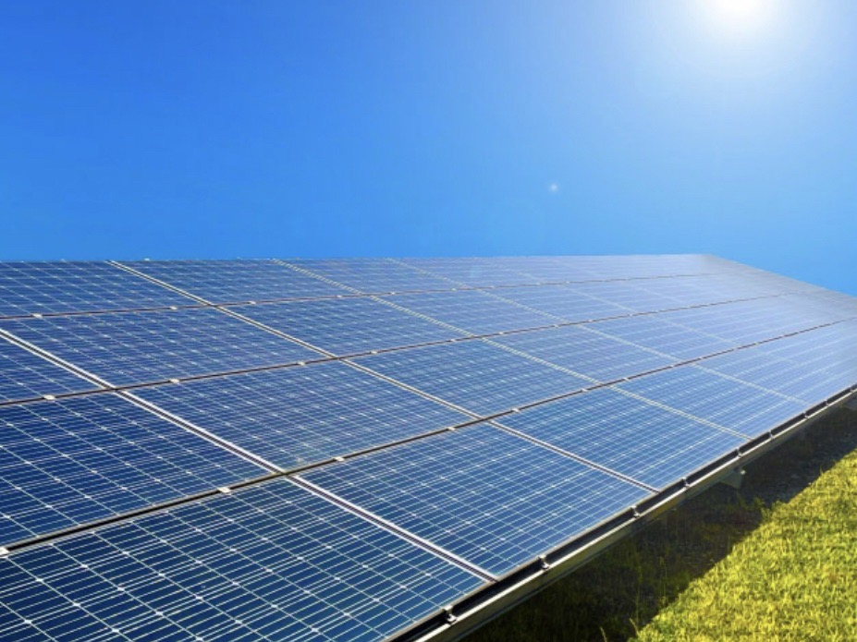
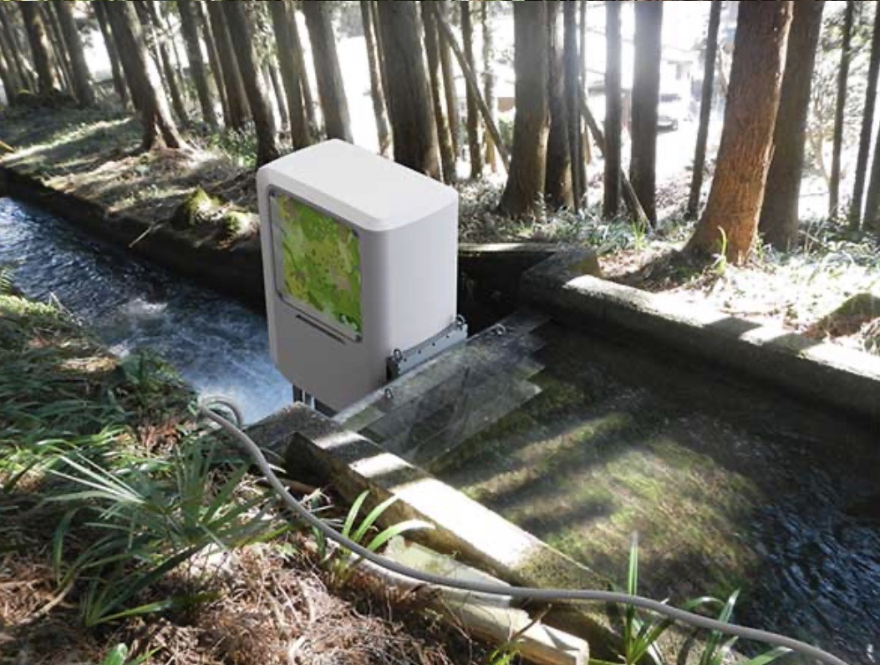
1. 発電方法の比較
発電方法 | メリット | デメリット
バイオマス発電 （火力） | 燃料資源が林業から供給可能 安定的に発電可能 | 常駐者が必要 立地場所が限定的
太陽光発電 | 手軽に購入可能 | 天候に左右される、中国依存、有害物質含む
小水力発電 （1000kw以下） | 時間自由、流水があればO.K、環境への負荷少、地域密着型、低コスト | 費用対効果悪い、河川法や 水利権の問題、水量に左右
風力発電 | 時間自由、環境負荷少 | 立地場所、費用対効果悪い、 風に左右、騒音、部品の破損、 強風や落雷

Slide 3
2. 世帯消費電力の目安
世帯数 | 一日あたりの消費電力 (kwh/day) | 一月あたりの消費電力 (kwh/month)
１人世帯 | 6.1 | 185
2人世帯 | 10.37 | 314
3人世帯 | 12.2 | 370
5人世帯 | 14.64 | 444
※平成31年度環境庁資料より抜粋

Slide 4
3. 太陽光発電の提案
最も馴染み深い
イメージが容易
生活環境を問わず誰でも実施可能
近藤さんが静岡県伊豆
半島で実施中！！

Slide 5
4.太陽光発電の提案（近藤さん実体験）
◎ソーラーパネルを安く手に入れる方法
中国から直接購入！
480w（一畳くらい）で1枚あたり約¥15,000で購入可能！！
(※条件100枚購入/１枚単価）

Slide 6
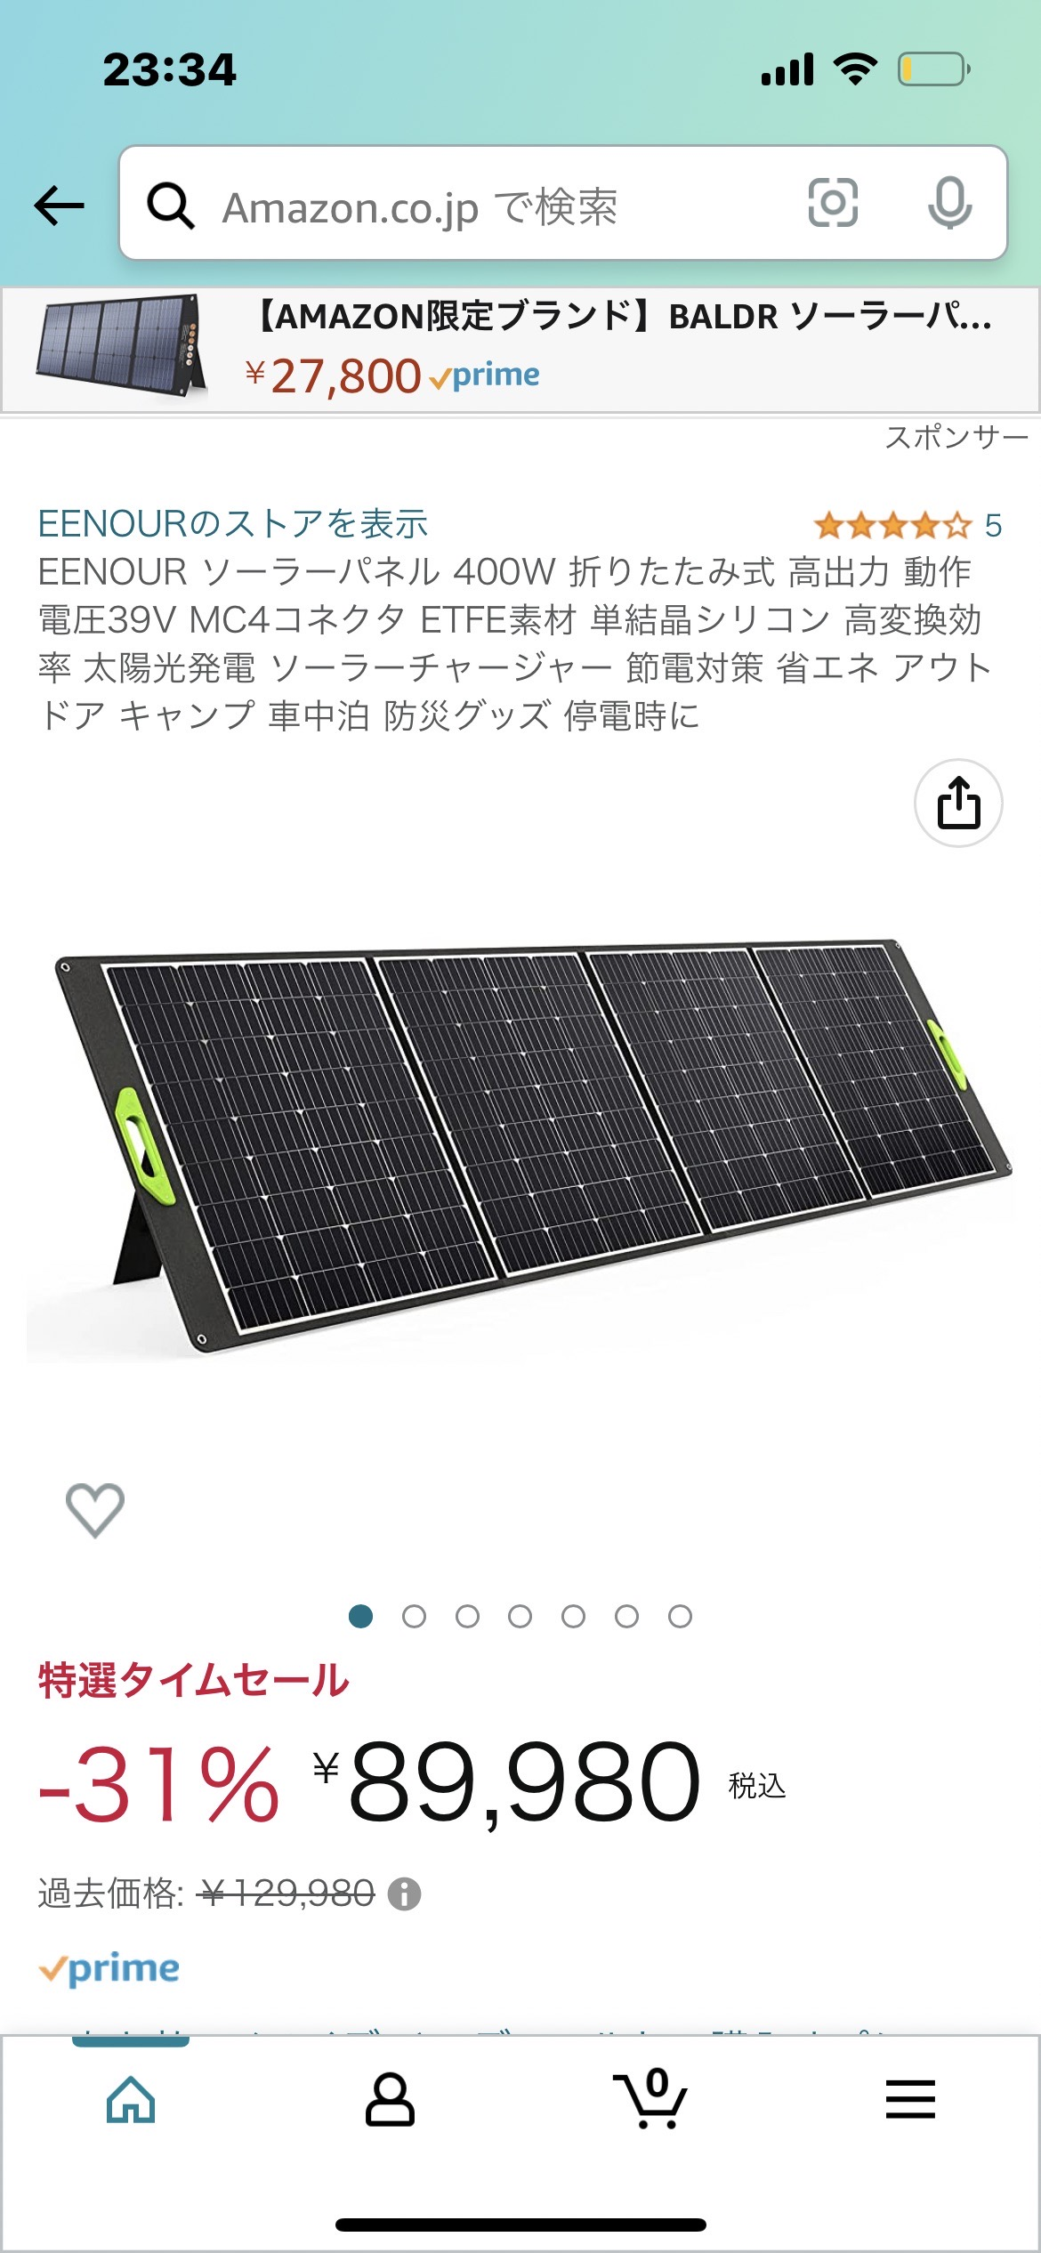
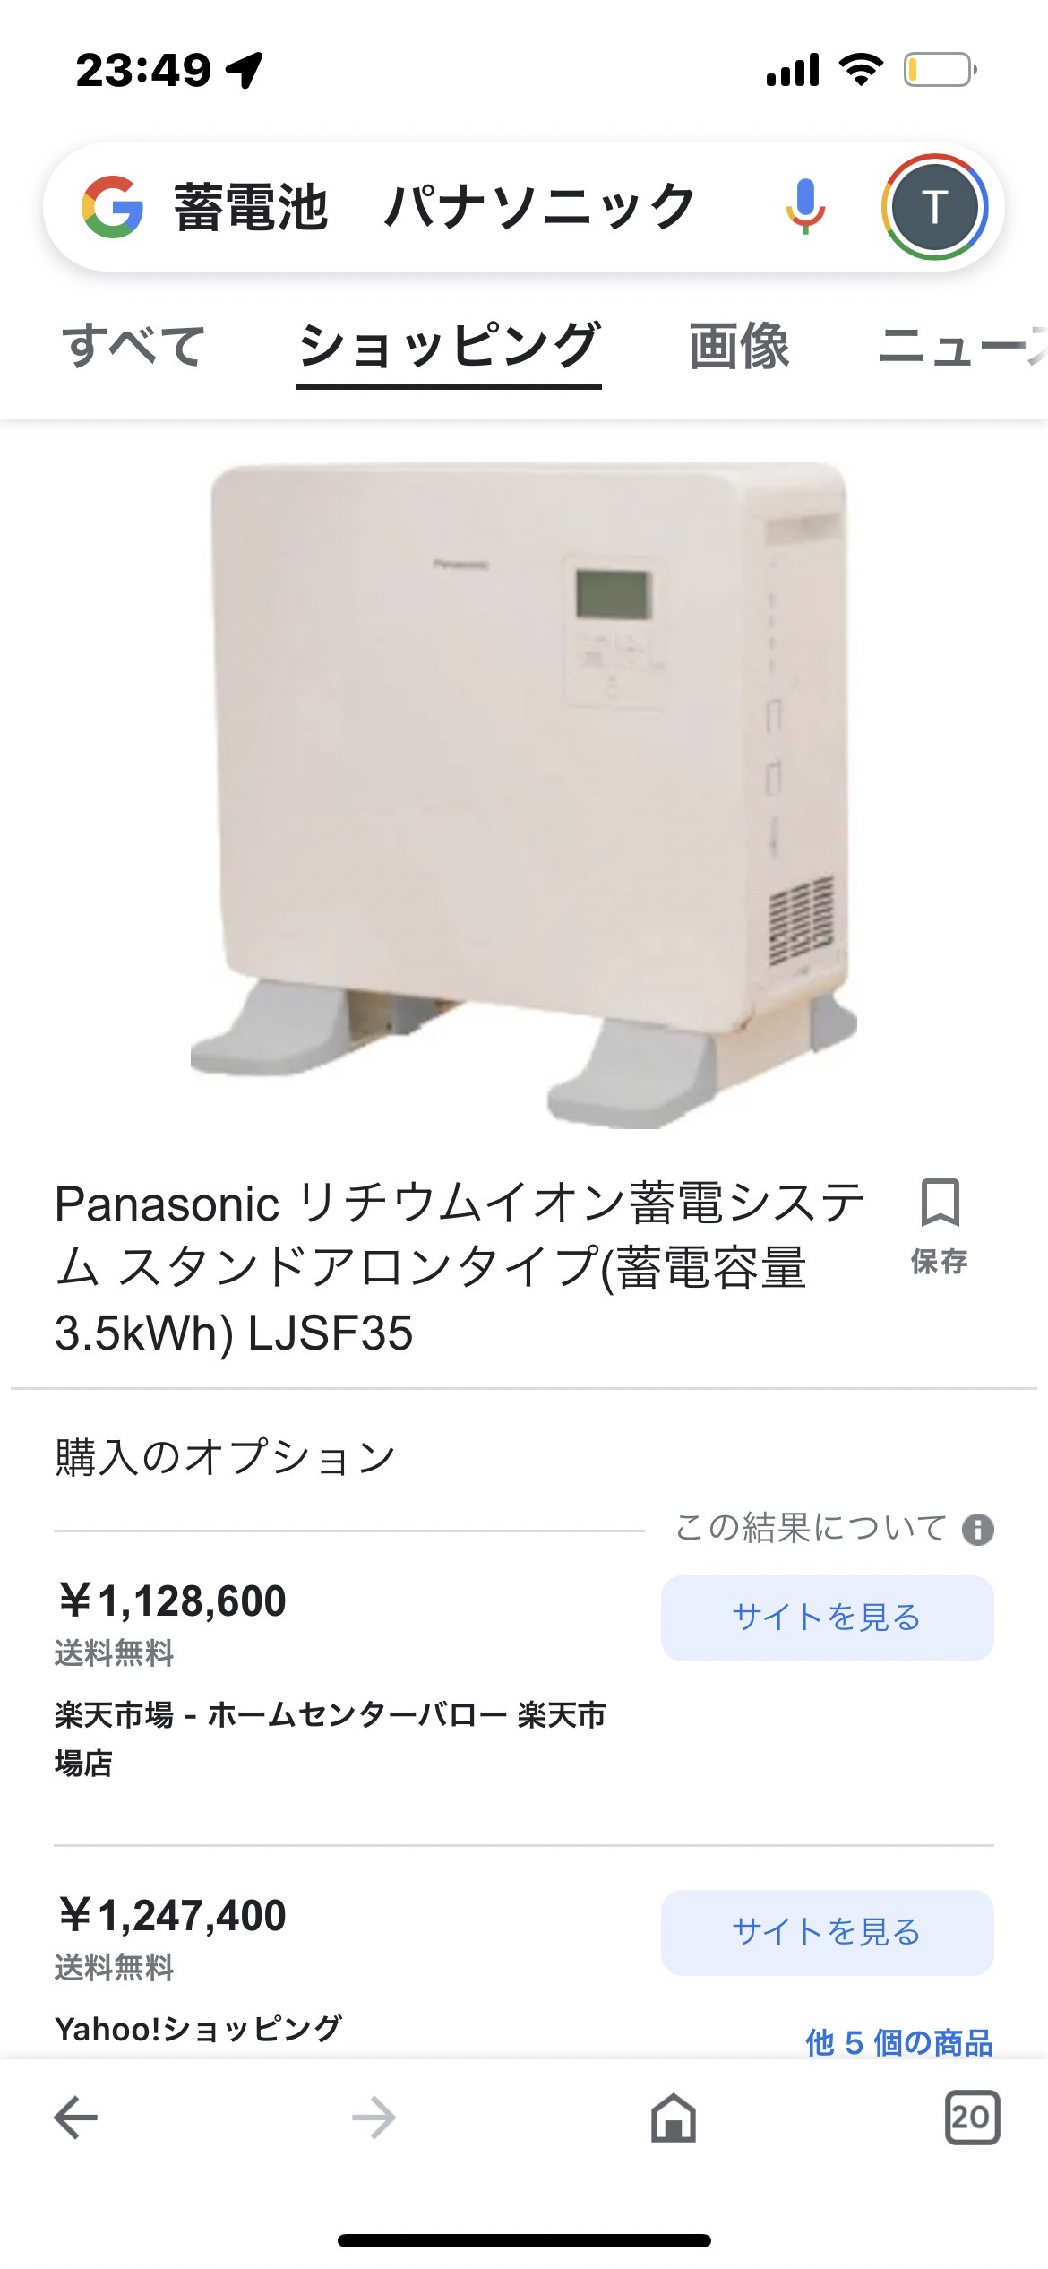
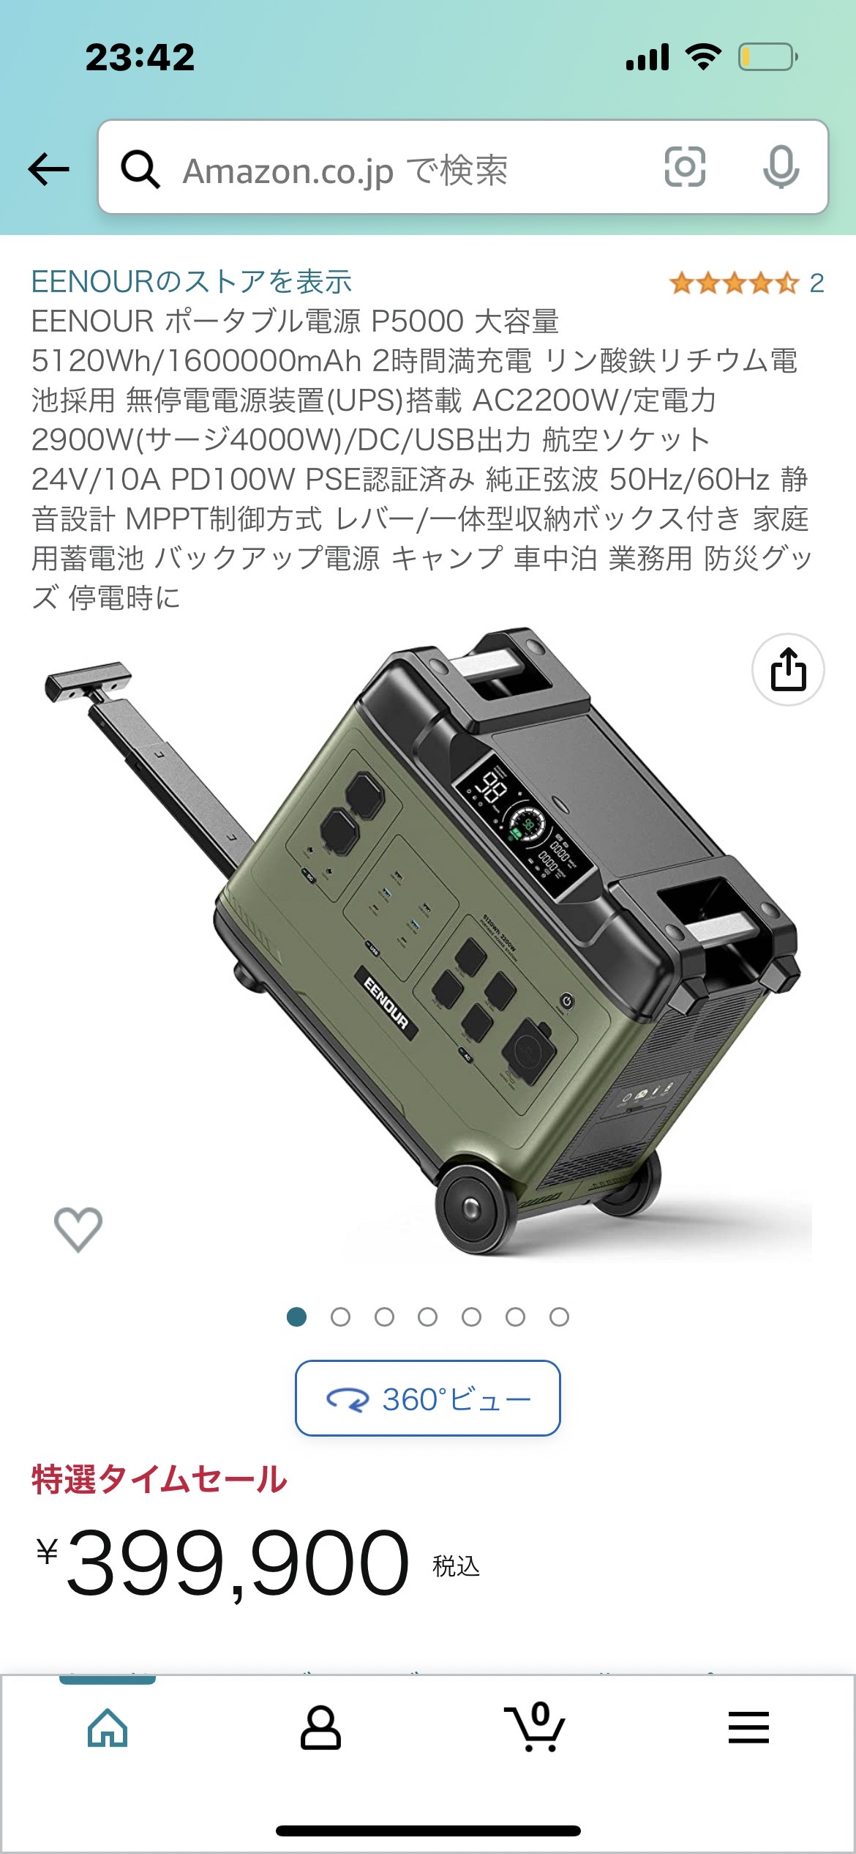
ちなみに・・・日本で買うと・・・

Slide 7
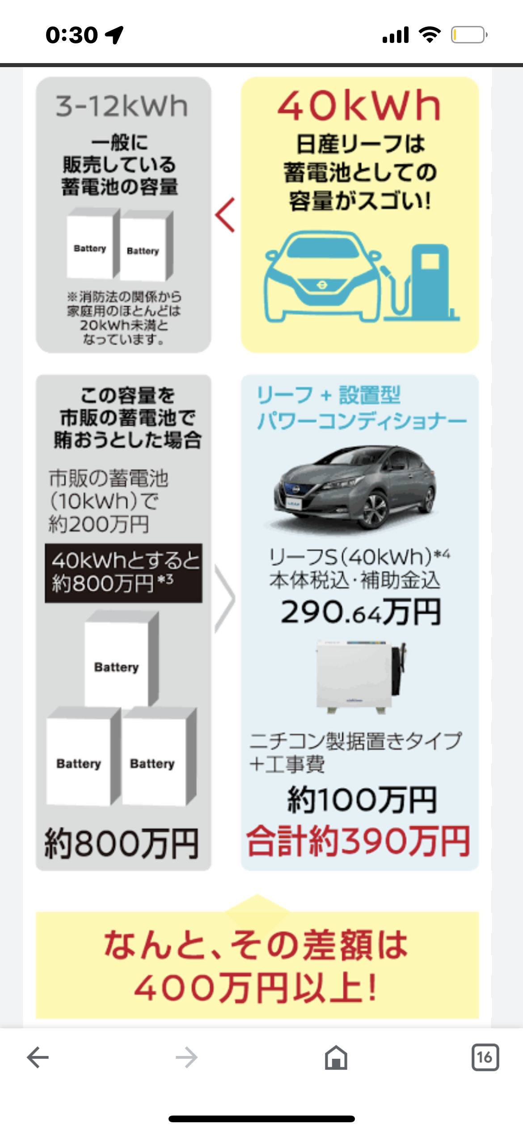
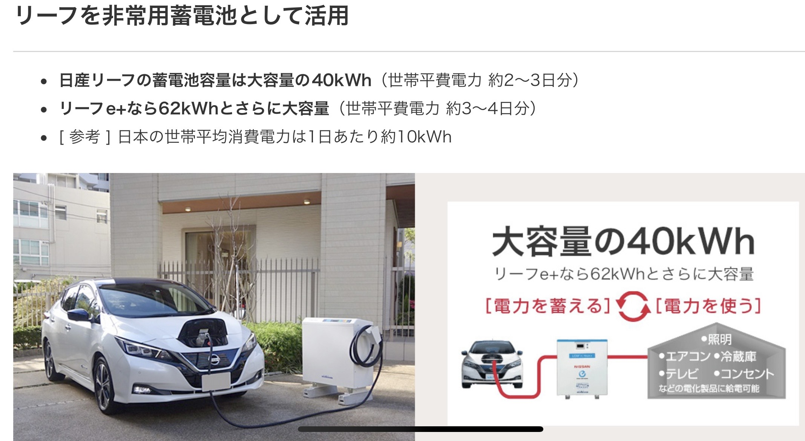
4.太陽光発電の提案（近藤さん実体験）
ソーラーパネルは平置きにして2時間ごとに角度を変える
10枚並べ5kw発電し、電気自動車日産リーフへ蓄電
（リーフを蓄電池として使用）
毎日13kw蓄電した状態を保持（13kw=1ヶ月は生活可能）
＜日産リーフの蓄電量＞
新車 40kwh
中古 13kwh

Slide 8
4.太陽光発電の提案（近藤さん実体験）
静岡での使用機器→ 携帯・冷凍庫・PC・照明器具・リーフ・電気工具・
たまに掃除機・・・
→一日の電気使用量は1kwも使っていない
冷蔵庫使用しない。海水を凍らせて冷凍庫に入れて冷やす
鹿・猪・魚・野菜・卵、採れたてをすぐ食べる
上記発電システムの場合、緊急時も平常時も対応可！！

Slide 9
太陽光発電の導入を検討中の方は 近藤さんがレクチャーしてくださいます♪ ぜひご参考にされてください！！

